Slide 1
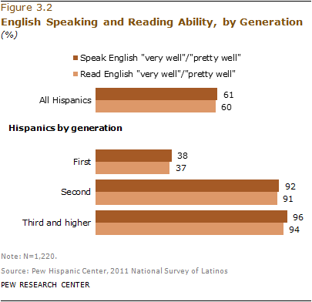
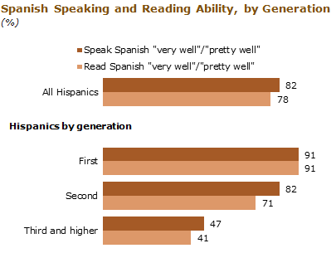
Nivel de inglés/español de los hispanos
¿Cuál es el tema de los gráficos?
¿Qué información obtenemos?
Vocabulario importante:
Hay menos/más ……….. que………
En este gráfico observamos que….
El porcentaje (percentage) de …….…….es mayor/menor que….
¿Cuáles son las consecuencias de que
algunos padres no hablen inglés bien?

Slide 2
Niños intérpretes- Spanglish (2004)

Slide 3
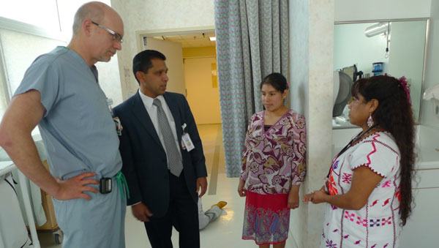
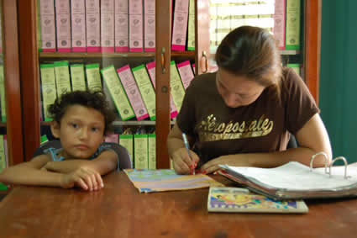
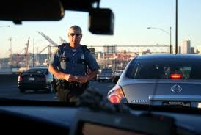
Role-play
En el médico
En el banco
Accidente de tráfico
En la escuela

